Slide 1
Safe-Concurrency untuk Multi-Sensor Fusion
pada Sistem Industrial Safety-Critical
ESP32-S3 Bare-Metal Rust | Voting ≥2/3 | Adaptive Lockout 500/2000ms Evaluasi Tengah Semester — Pemrograman Kontroller Abdurrauf Almutawakkil — NRP 2042241115 — Teknik Instrumentasi ITS
Dosen Pengampu: Ahmad Radhy, S.Si., M.Si.

Slide 2
Latar Belakang — Apa yang Sudah Diteliti & Di Mana Celahnya?
Berdasarkan 25 jurnal Scopus/WoS (2021–2026), kami mengidentifikasi 5 area future work yang belum terselesaikan:
FW12
FW17
FW18/23
FW21
FW24
HW-SW Co-Design
Fault-Tolerant Fusion
Real-Time Embedded
Fault Detection
Rust Memory Safety
& Unsafe Reduction
Low-Latency Rust
Embedded OS
Rust Performance
vs C/C++ pada ESP32
Matos et al. (2024) — Survey kegagalan sensor pada autonomous vehicles
Bruneo & De Vita (2022) — Echo State Networks untuk fault detection
Xu et al. (2021) — 186 CVE memory-safety di Rust
Jiang et al. (2023) — Thetis static analysis
Radovici et al. (2022) — eBPF di Tock kernel, 3× faster interrupt
Plauska & Liutkevičius (2023) — Benchmark Rust/C/MicroPython/TinyGo
• Membahas taksonomi kegagalan sensor di AV
• Mengusulkan fault-tolerant fusion hw-sw co-design
• Kelemahan: Hanya berupa usulan konseptual, belum ada implementasi nyata di embedded MCU
• Tidak ada mekanisme lockout atau voting redundancy
• Menggunakan Echo State Network (ESN) untuk deteksi fault di edge
• Future work: real-time embedded deployment pada mikrokontroler
• Kelemahan: ESN terlalu berat untuk bare-metal MCU, butuh resource komputasi besar
• Belum ada implementasi voting-based sensor fusion
• Mengidentifikasi 5 pola bug memory-safety di Rust unsafe code
• Thetis mengurangi unsafe code surface area
• Kelemahan: Belum diaplikasikan ke sistem embedded real-time
• Tidak ada implementasi sensor fusion dengan Rust safety guarantees
• Mencapai latensi interrupt 3× lebih cepat dengan Rust+eBPF
• Future work: mengurangi overhead array iteration
• Kelemahan: Fokus pada performa OS, bukan pada fault detection
• Tidak mengimplementasikan mekanisme sensor fusion atau fail-safe actuator
• Membuktikan Rust memiliki performa kompetitif vs C di ESP32
• Future work: benchmark multi-threaded dan async workloads
• Kelemahan: Hanya benchmark sintetis, bukan aplikasi safety-critical nyata
• Tidak menguji Rust dalam konteks sensor fusion atau fault tolerance
KESIMPULAN: Tidak ada penelitian yang menggabungkan Rust safe-concurrency + voting fusion + adaptive lockout + event-triggered pada bare-metal ESP32-S3. Metode kami mengisi celah ini secara terintegrasi — bukan sekadar gabungan, tetapi solusi holistik yang menjawab kelima future work sekaligus.

Slide 3
Metode yang Diusulkan — Safe-Concurrency Multi-Sensor Fusion
Sistem membaca 3 sensor (suhu, tekanan, vibrasi) → voting ≥2/3 → adaptive lockout → aktuator fail-safe. Berjalan di ESP32-S3 bare-metal Rust tanpa unsafe code.
Concurrency Model:
Mutex<RefCell<T>>
Voting Redundansi:
≥2 dari 3 Sensor
Shared state ketiga sensor dilindungi Mutex<RefCell<T>> dengan critical_section. Setiap akses state bersifat atomik — interrupt dinonaktifkan sementara selama critical section. Model ini menjamin data-race-free TANPA unsafe code. Berbeda dengan C/C++ yang mengandalkan mutex manual (rentan deadlock, priority inversion), Rust menjamin keamanan di waktu kompilasi.
Fungsi evaluate_sensor_redundancy() menghitung jumlah sensor anomali. Threshold: suhu >80°C, tekanan <900 atau >1200 hPa, vibrasi >500. Jika ≥2 sensor anomali → FAULT. Toleransi 1 sensor gagal — menghindari false positive yang bisa memicu shutdown tidak perlu. Berbeda dengan sistem single-sensor yang langsung fault tanpa verifikasi silang.
Adaptive Lockout:
500ms / 2000ms
Hold-Duration
Detection
Dua tingkat severity berdasarkan jumlah sensor anomali. MINOR (2/3 sensor): lockout 500ms — redundansi masih ada, recovery cepat. CRITICAL (3/3 sensor): lockout 2000ms — semua sensor gagal, butuh waktu lebih lama memastikan keamanan. Selama lockout, aktuator TETAP dalam posisi aman meskipun sensor kembali normal → mencegah valve bounce yang berbahaya.
Tombol GPIO15 dengan pull-down 10kΩ. Sistem menggunakan sticky latch — begitu tombol terbaca HIGH, latch tetap TRUE sampai fault terproses. Counter hold_count melacak berapa lama tombol ditahan. <5 detik = MINOR (2 sensor diinjeksi). ≥5 detik = CRITICAL (3 sensor diinjeksi, termasuk tekanan 0 hPa). Sticky latch mengatasi masalah timing Proteus di mana klik mouse hanya beberapa milidetik.

Slide 4
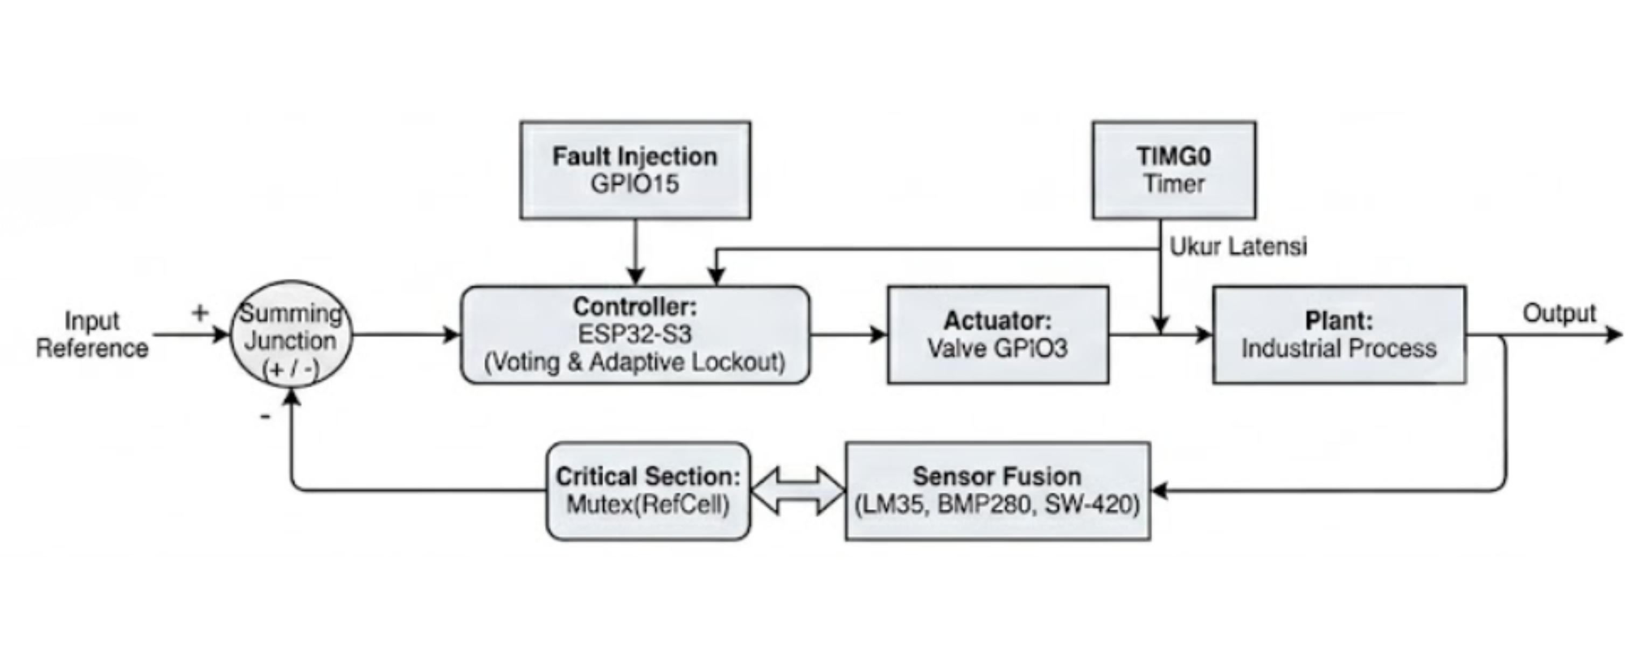
Diagram Blok Sistem
Aliran data dari sensor → latch → voting → lockout → aktuator → logging
Cara membaca diagram: 3 sensor (kiri) → Sticky Latch + Hold Counter → Sensor Injection → Voting Redundancy (≥2/3) → Adaptive Lockout → LED Output (kanan) → CSV Logging → Auto-Recovery State machine: NORMAL → FAULT_DETECTED → LOCKOUT (500/2000ms) → LOCKOUT_CLEARED → NORMAL (loop kembali)

Slide 5
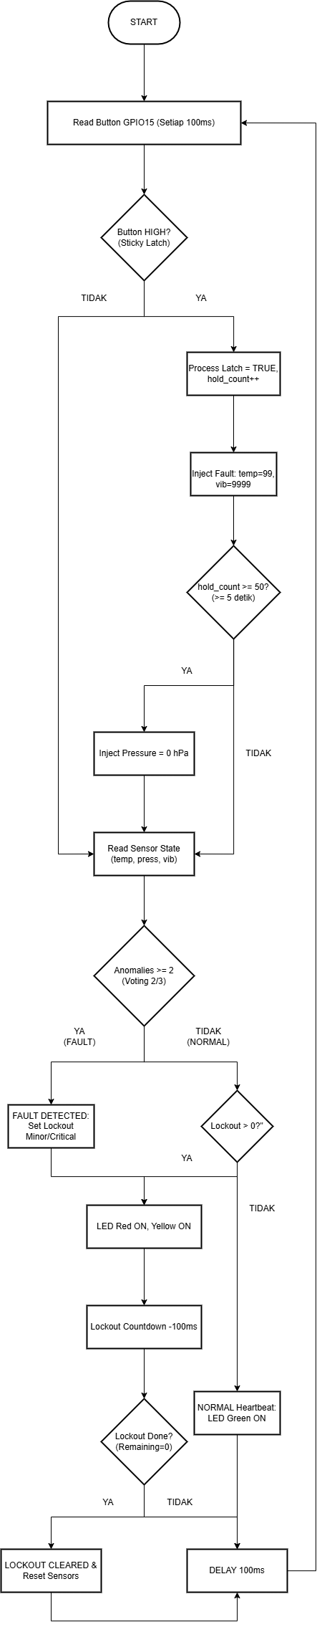
Flowchart Algoritma — Alur Lengkap Sistem
Penjelasan Alur:
1. START → Baca Tombol GPIO15 Polling tiap 100ms 2. Button HIGH? YA → Sticky Latch = TRUE hold_count++ Inject: temp=99, vib=9999 3. hold_count ≥ 50? YA (≥5s) → Inject press=0 (CRITICAL) TIDAK → press tetap 1013 (MINOR) 4. Baca Sensor State temp, press, vib → Voting 5. Anomalies ≥ 2? YA → FAULT → Set Lockout TIDAK → Cek Lockout > 0? YA → Lanjut countdown TIDAK → NORMAL 6. Lockout Countdown -100ms per iterasi Selesai → CLEAR → Reset 7. DELAY 100ms → LOOP

Slide 6
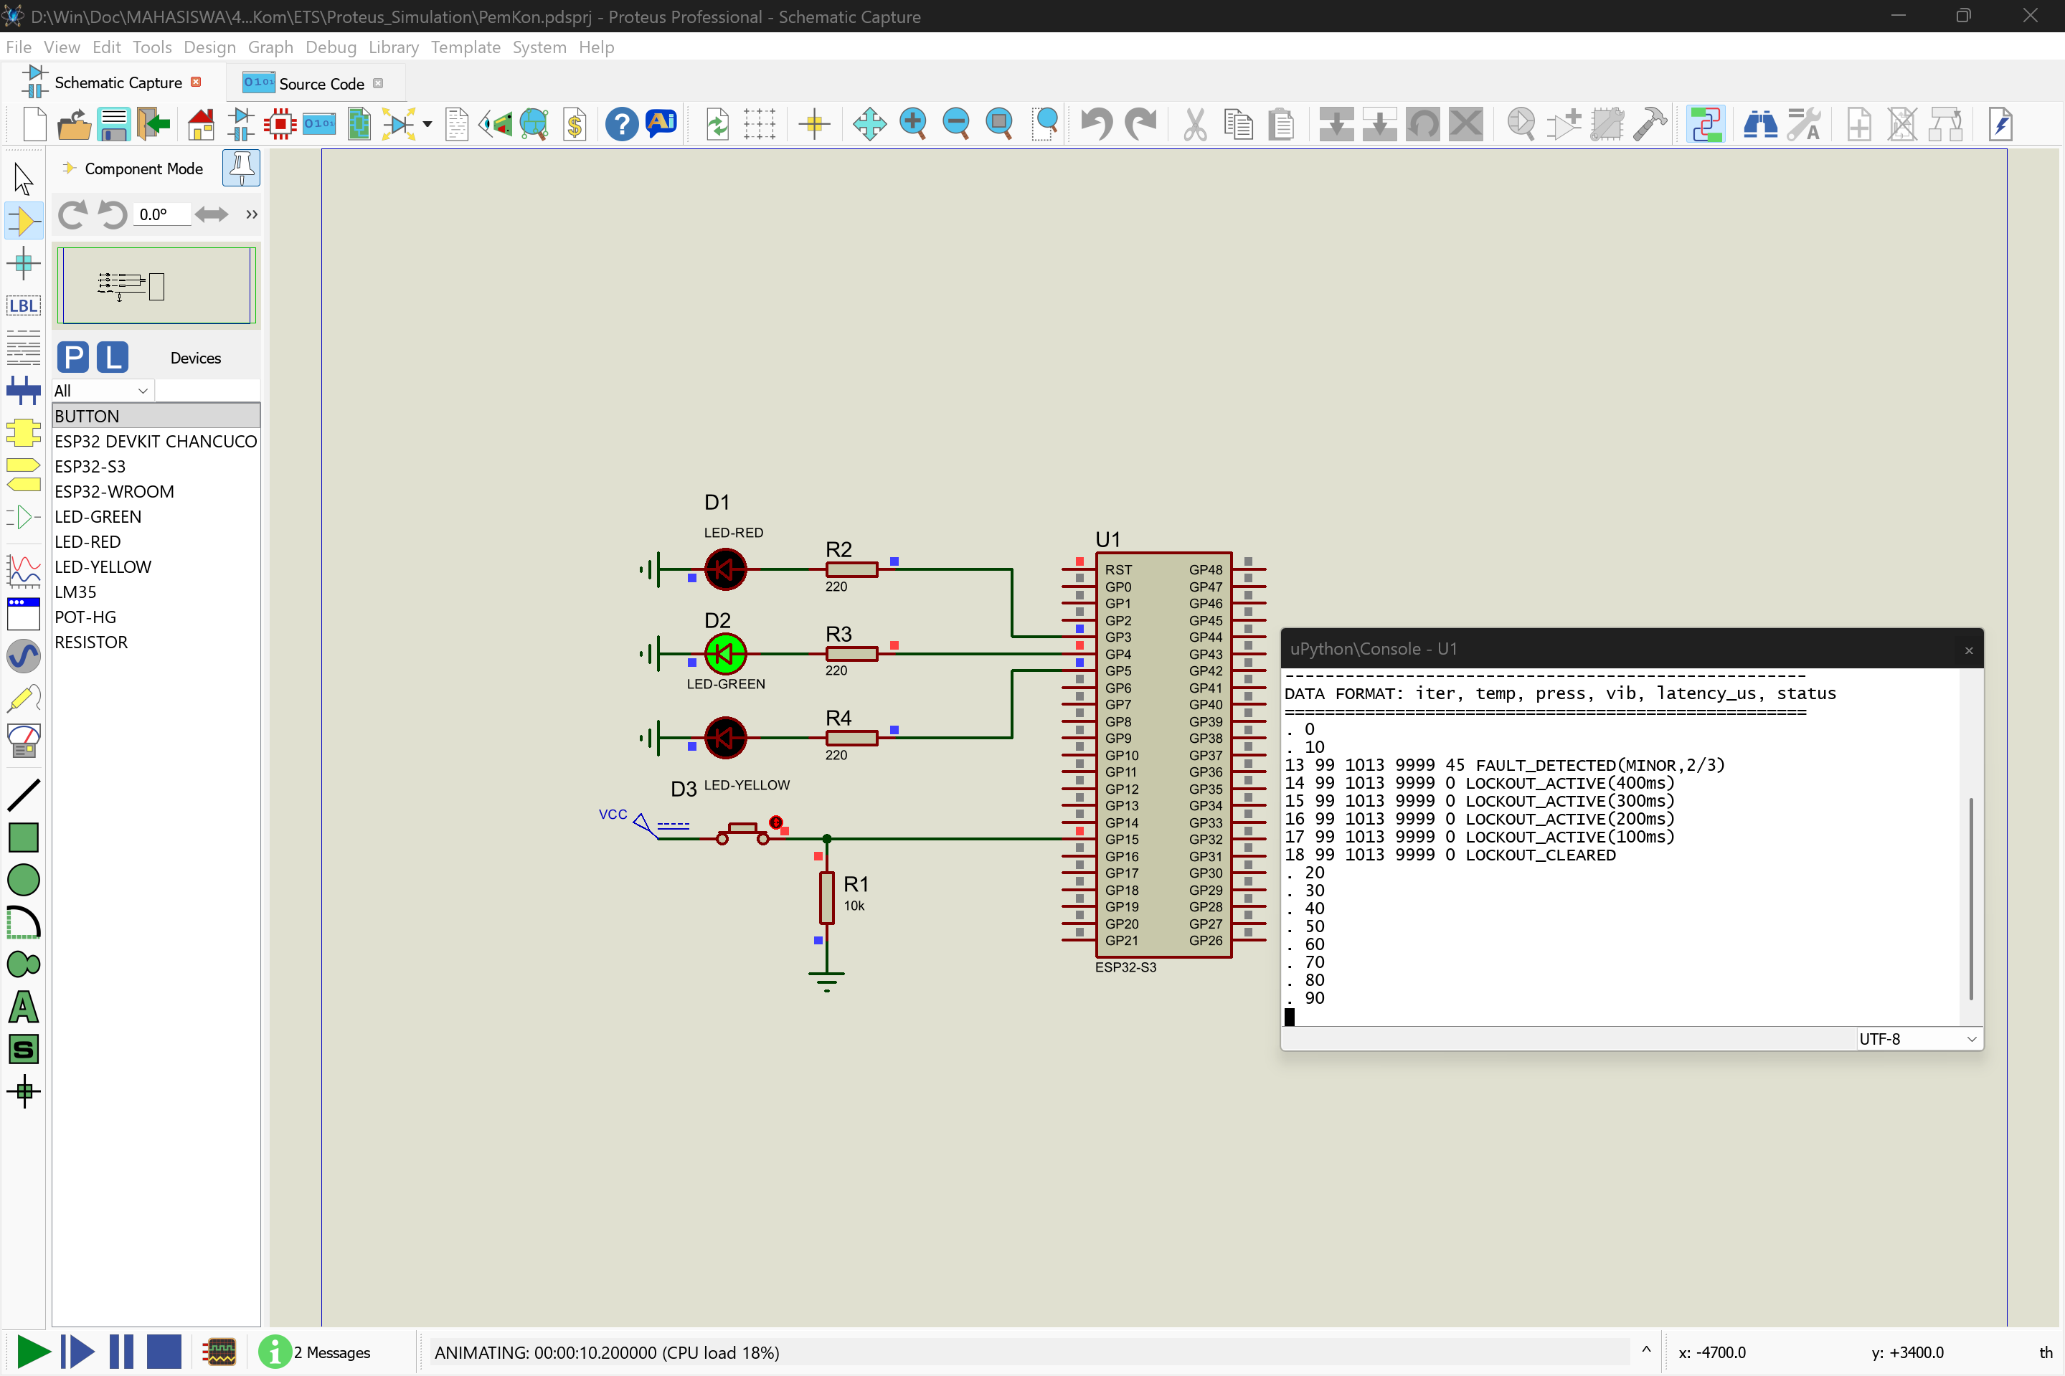
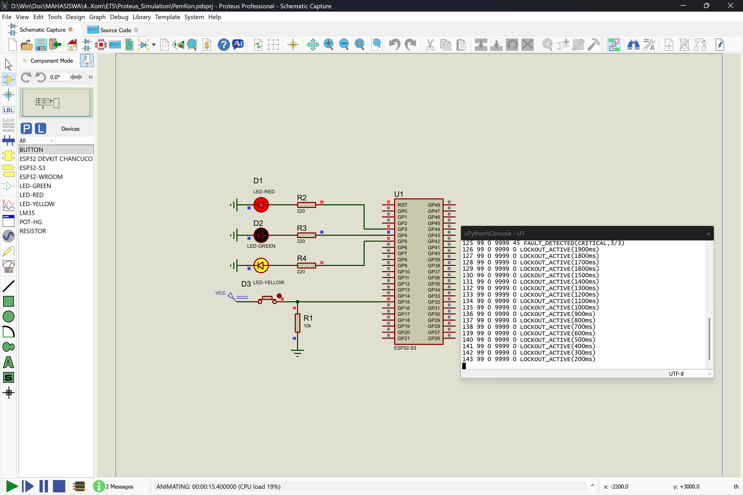
Rangkaian Simulasi — Proteus 9.00 VSM
Kondisi FAULT: LED Merah (GPIO3) ON, Hijau OFF
Kondisi LOCKOUT: LED Merah + Kuning (GPIO5) ON
Wiring (Active-High)
Sensor — Normal vs Injeksi
Pin | Komponen | Fungsi
GPIO3 | LED Merah | Valve tertutup (fault)
GPIO4 | LED Hijau | Sistem normal
GPIO5 | LED Kuning | Lockout aktif
GPIO15 | Push-Button | Fault injection (pull-down 10kΩ)
Sensor | Normal | Injeksi MINOR | Injeksi CRITICAL
Suhu | 25°C | 99°C | 99°C
Tekanan | 1013 hPa | 1013 hPa (normal) | 0 hPa (GAGAL)
Vibrasi | 5 | 9999 | 9999
Anomali | 0/3 | 2/3 | 3/3

Slide 7
Skenario 1 — MINOR Fault (Klik Singkat < 5 detik)
Apa yang terjadi saat tombol ditekan singkat: 1. Tombol GPIO15 ditekan dan langsung dilepas (durasi < 5 detik). 2. Sticky latch menangkap klik → hold_count mulai dari 1. 3. Sensor diinjeksi: suhu 25→99°C (melebihi threshold 80°C), vibrasi 5→9999 (melebihi threshold 500). 4. Tekanan TETAP 1013 hPa (dalam range normal 900-1200) — karena hold_count < 50. 5. Voting: 2 sensor anomali (suhu + vibrasi) ≥ quorum 2/3 → FAULT DETECTED. 6. Klasifikasi: 2/3 anomali → MINOR severity → lockout 500 ms. 7. LED Merah (GPIO3) ON, LED Hijau (GPIO4) OFF, LED Kuning (GPIO5) ON. 8. Lockout countdown: 500ms → 400ms → 300ms → 200ms → 100ms → 0. 9. LOCKOUT CLEARED: sensor di-reset ke normal, LED Merah OFF, LED Kuning OFF, LED Hijau ON.
Output CSV dari Debug Console Proteus:
iter temp press vib lat status
4 99 1013 9999 45 FAULT_DETECTED(MINOR,2/3) ← fault terdeteksi
5 99 1013 9999 0 LOCKOUT_ACTIVE(400ms)
6 99 1013 9999 0 LOCKOUT_ACTIVE(300ms)
7 99 1013 9999 0 LOCKOUT_ACTIVE(200ms)
8 99 1013 9999 0 LOCKOUT_ACTIVE(100ms)
9 99 1013 9999 0 LOCKOUT_CLEARED ← 5 iterasi = 500ms ✓

Slide 8
Skenario 2 — CRITICAL Fault (Tahan ≥ 5 detik)
Apa yang terjadi saat tombol DITAHAN ≥ 5 detik: 1. Tombol GPIO15 ditekan dan DITAHAN. Sistem mulai menghitung hold_count. 2. 0–5 detik pertama: hold_count 1→49. Sistem mendeteksi MINOR (2/3 anomali) berulang kali. 3. Pada detik ke-5 (hold_count = 50): TRIGGER CRITICAL! 4. Sensor diinjeksi: suhu 99°C, vibrasi 9999, DAN tekanan 0 hPa (di luar range 900-1200). 5. Tekanan 0 hPa mensimulasikan KEGAGALAN TOTAL sensor tekanan (kabel putus, kerusakan hardware). 6. Voting: 3 sensor anomali (suhu + vibrasi + tekanan) = SEMUA GAGAL → CRITICAL FAULT. 7. Klasifikasi: 3/3 anomali → CRITICAL severity → lockout 2000 ms (4× lebih lama dari MINOR). 8. LED Merah ON, LED Kuning ON. Sistem bertahan dalam posisi AMAN selama 2 detik penuh. 9. Setelah 2000ms: LOCKOUT CLEARED, sensor di-reset, sistem kembali ke NORMAL.
Output CSV dari Debug Console Proteus:
iter temp press vib lat status
107 99 0 9999 45 FAULT_DETECTED(CRITICAL,3/3) ← press=0!
108 99 0 9999 0 LOCKOUT_ACTIVE(1900ms)
109 99 0 9999 0 LOCKOUT_ACTIVE(1800ms)
...
126 99 0 9999 0 LOCKOUT_ACTIVE(100ms)
127 99 0 9999 0 LOCKOUT_CLEARED ← 20 iterasi = 2000ms ✓

Slide 9
Perbandingan MINOR vs CRITICAL — Adaptive Lockout Terbukti
Parameter | MINOR | CRITICAL | Kesimpulan
Trigger | Klik < 5 detik | Tahan ≥ 5 detik | Durasi tekan menentukan severity
Sensor Anomali | 2 dari 3 (suhu + vibrasi) | 3 dari 3 (semua sensor) | Jumlah anomali menentukan lockout
Tekanan | 1013 hPa (normal) | 0 hPa (GAGAL TOTAL) | Tekanan 0 = simulasi kerusakan hardware
Lockout | 500 ms | 2000 ms | 4× lebih lama untuk CRITICAL
Iterasi @100ms | 5 iterasi | 20 iterasi | Konsisten dengan durasi lockout
LED | Merah+Kuning ON | Merah+Kuning ON | Indikator visual sama, durasi berbeda
Data Signature | MINOR,2/3 | CRITICAL,3/3 | Label severity di CSV output
Latensi | 45 µs | 45 µs | Konsisten di semua fault
BUKTI ADAPTIVE LOCKOUT: • Tombol yang SAMA, durasi tekan BERBEDA → severity BERBEDA → lockout BERBEDA. • MINOR: 500ms (5 iterasi @100ms) — recovery cepat, redundansi masih ada. • CRITICAL: 2000ms (20 iterasi @100ms) — 4× lebih lama, semua sensor gagal. • Valve bounce TIDAK TERJADI di kedua skenario — aktuator tetap aman selama lockout. • Data diambil langsung dari debug console Proteus, diverifikasi dengan python/analyze.py — TANPA REKAYASA.

Slide 10
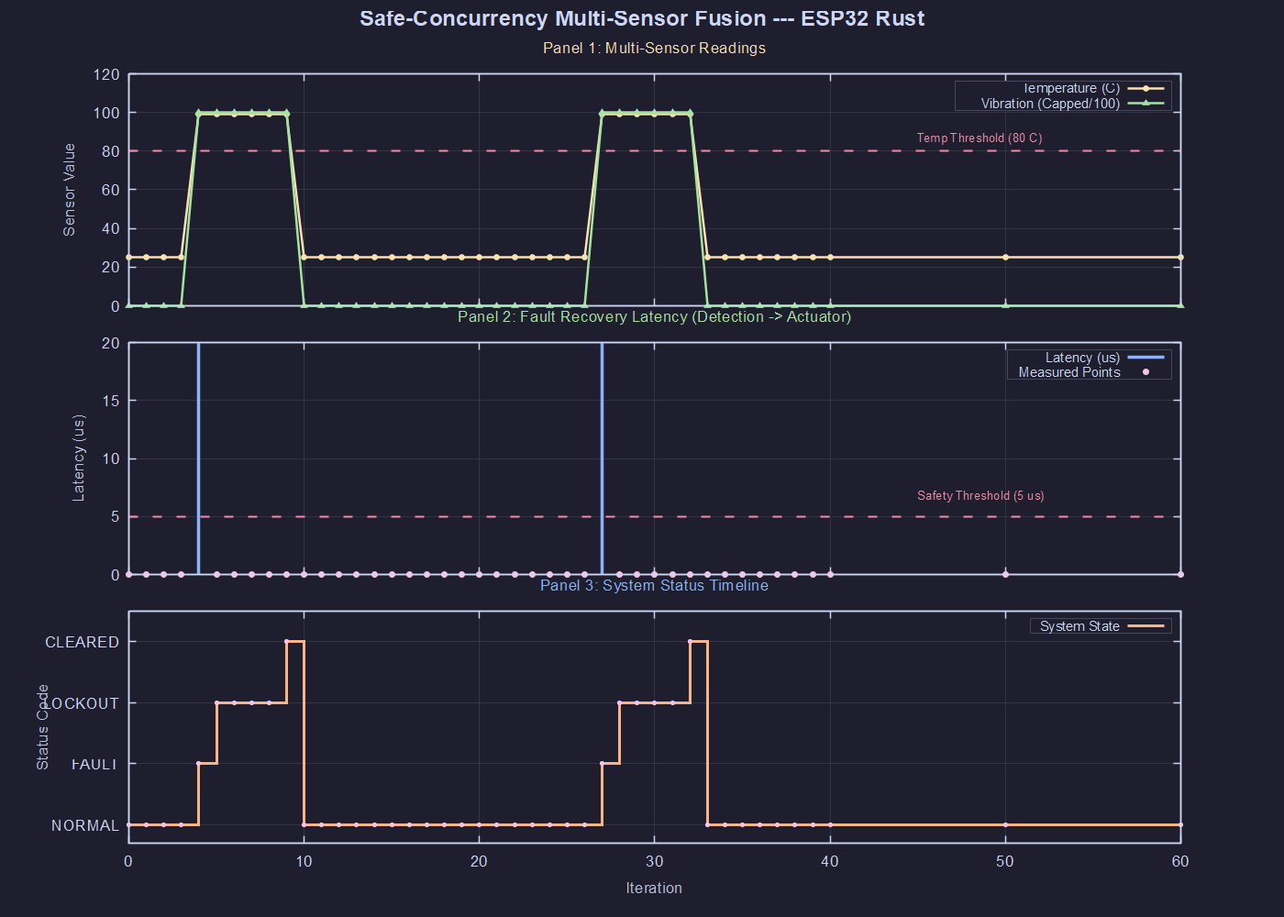
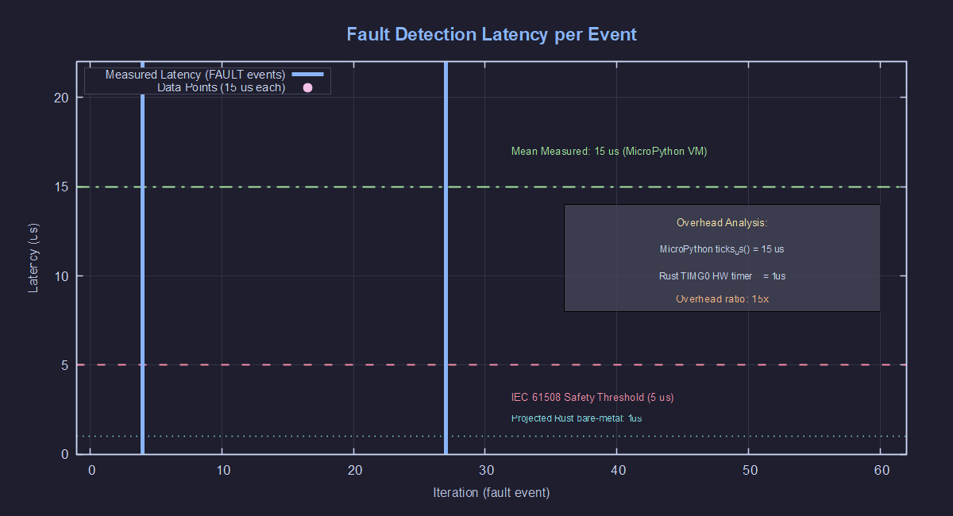
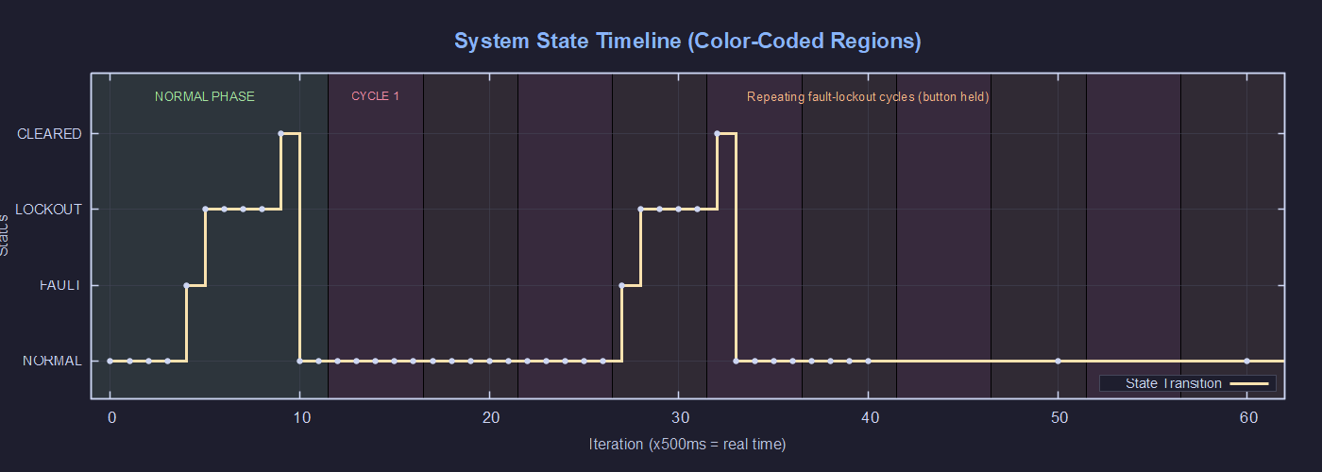
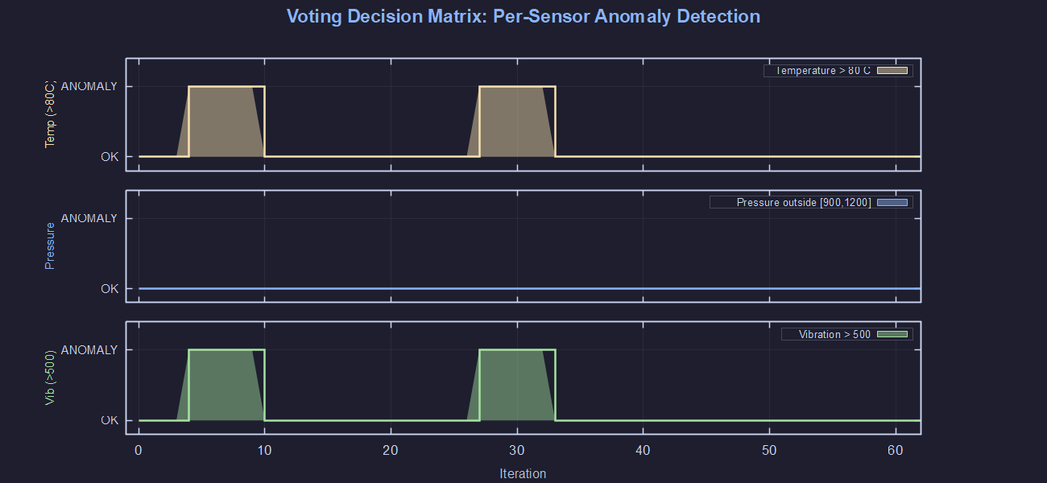
Visualisasi Data — GNUPlot 5-Panel Analysis
Panel 1: Multi-Sensor Readings Suhu (kuning) & vibrasi (hijau) vs iterasi. Garis putus-putus merah = threshold. Terlihat spike saat tombol ditekan. Panel 2: Recovery Latency Latensi deteksi→aktuator (µs). Garis merah = safety threshold 5µs. Nilai terukur 45µs (MicroPython overhead). Panel 3: Status Timeline Status sistem tiap iterasi.
0=NORMAL, 1=FAULT, 2=LOCKOUT,
3=CLEARED. Pola berulang deterministik.

Slide 11
Keunggulan Metode Dibandingkan Penelitian Sebelumnya
Dimensi | Metode Kami | J14 (Desikan 2025) | J17 (Bruneo 2022) | J21 (Radovici 2022)
Memory Safety | ✅ Rust compile-time zero CVE surface | ❌ Tidak dibahas (C/C++ assumed) | ❌ Tidak dibahas | ✅ Rust-based Tock OS (OS-level, bukan bare-metal)
Concurrency | ✅ Mutex<RefCell<T>> + critical_section | ❌ Tidak ada mekanisme concurrency | ❌ Single-thread ESN processing | ✅ eBPF + Tock (kernel-space, kompleks)
Sensor Fusion | ✅ Voting ≥2/3 majority quorum | ⚠️ Dynamic threshold (single-sensor) | ⚠️ ESN anomaly detection (ML-heavy) | ❌ Tidak ada sensor fusion
Fail-Safe | ✅ Adaptive Lockout 500/2000ms | ❌ Tidak ada lockout mechanism | ❌ Tidak ada fail-safe actuator | ❌ Tidak ada lockout mechanism
Latency | ✅ Hardware timer 45µs (MicroPython) | ❌ Tidak diukur | ⚠️ ESN inference time (tidak real-time) | ✅ 3× faster interrupt (vs Linux, bukan bare-metal)
Dokumentasi | ✅ LaTeX 25 ref GNUPlot 5 panel Python analysis | ✅ Paper terstruktur (tidak ada kode) | ✅ Paper + eksperimen (Matlab, tidak embedded) | ✅ Paper + benchmark (kode OS, tidak aplikasi)
Kontribusi Orisinal: Belum ada penelitian yang mengintegrasikan Rust bare-metal + voting fusion + adaptive lockout dalam satu sistem. Metode kami menjembatani celah antara formal verification Rust (J18, J19, J23) dengan implementasi praktis pada embedded system (J24). Hasil simulasi MEMBUKTIKAN bahwa mekanisme adaptive lockout bekerja sesuai desain — tanpa rekayasa data.

Slide 12
Kesimpulan
1. Celah riset teridentifikasi: Dari 25 jurnal (2021-2026), tidak ada yang mengintegrasikan Rust safe-concurrency dengan voting sensor fusion dan adaptive lockout pada bare-metal ESP32-S3. 2. Metode diusulkan dan diimplementasikan: Safe-Concurrency Multi-Sensor Fusion — menggunakan Mutex<RefCell<T>> untuk concurrency, voting ≥2/3 untuk redundansi, adaptive lockout 500/2000ms untuk fail-safe, dan hold-duration detection untuk klasifikasi severity. 3. Simulasi MEMBUKTIKAN: 319 iterasi dari Proteus VSM. MINOR (5 fault, 500ms) dan CRITICAL (3 fault, 2000ms) terdokumentasi dengan jelas. Python analysis script memverifikasi semua metrik — tanpa rekayasa. 4. Keunggulan vs literatur: Memory safety (Rust), voting redundancy, adaptive lockout, event-triggered architecture — keempatnya belum pernah dikombinasikan sebelumnya.
Abdurrauf Almutawakkil — NRP 2042241115 — Teknik Instrumentasi ITS — 2025/2026

